Slide 1
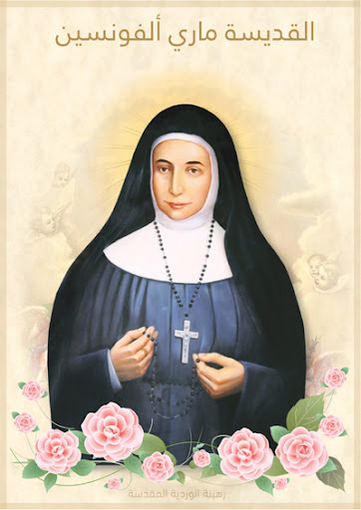
القديسة ماري ألفونسين غطاس

Slide 2
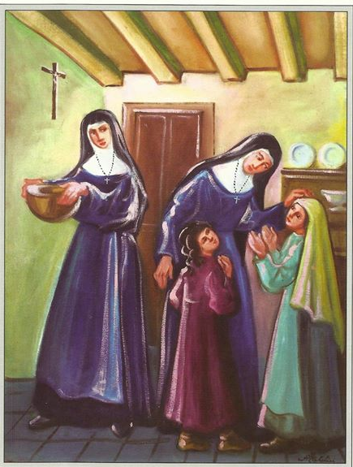
وُلدت الأم ماري ألفونسين
في مدينة القدس في عام
1843
اسمها الحقيقي سلطانة.

Slide 3
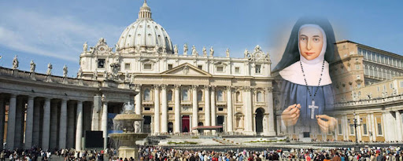
كانت الأسرة مُواظبة على حُضور القداس يومياً وتَلاوة المسبحة الوردية يومياً مع بعض الجيران.
نالت سر العماد بعد شهر ونصف من ولادتها، وسُمِّيت بإسم "مريم" في العمّاد.

Slide 4
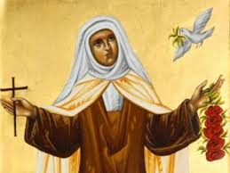
كانت طُفولتها بسيطة وعادية
كانت طالبة خَجولة,مُتواضعة, خَلوقة ومُجتهدة، وتَفوّقت على زميلاتها عِلماً وأخلاقاً.

Slide 5
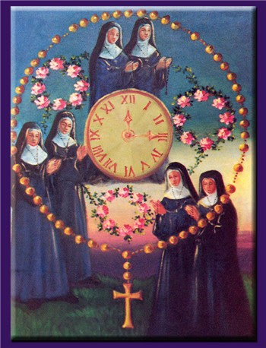
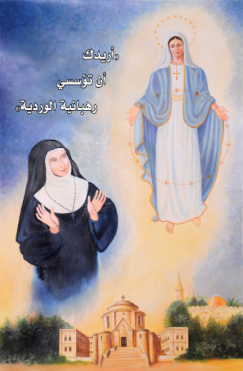
بعد ظهورات من السيدة العذراء طلبت منها إنشاء الرهبنة وقامت بتأسيس " راهبات الوردية المقدسة" في عام 1883

Slide 6
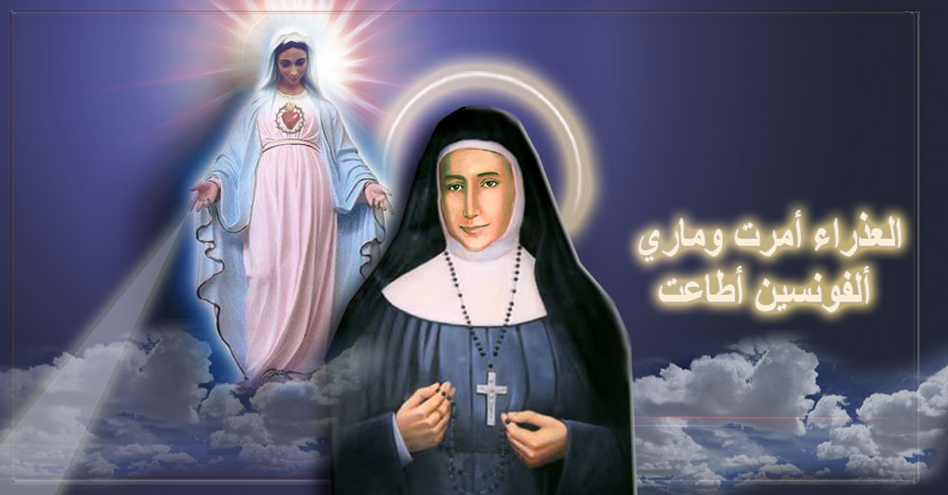
ماري ألفونسين كانت حقًّا مريميّة، وإبنة حقيقيّة لمريم العذراء، وكانت لها مِثْل الأمّ والمعلّمة والمثال الأعلى في حياتها.

Slide 7
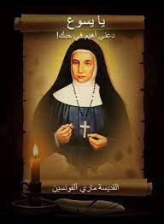
"دعني أهيم في حبِك "
أُطبّق هذا القولِ في حياتي اليوميّة عندما أُحب يسوع والقريب ومن خِلال تعامُلي مع الله والناس.

Slide 8
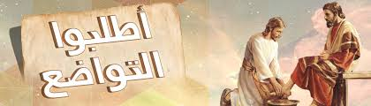

تَعلمّتُ من حياةِ القديسة ماري الفونسين المَحبة ,التَّواضع ,خدمة الآخرين , وأن الإيمان والثقة بالله يصنعان المُعجزات.

Slide 9
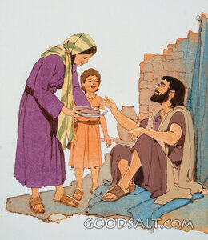
لو كنتُ مكانها , كنت سأخدم الرب من خلال مساعدة الفقراء ونشر السلام والمحبة بين الناس.
أعجبني في شخصيتها طيبتها الكبيرة وإيمانها القوي .
اعداد : ريمون مشربش
الخامس" ب "

